Slide 1
Počasí a podnebí
Co se děje v nejnižší vrstvě atmosféry - troposféře

Slide 2
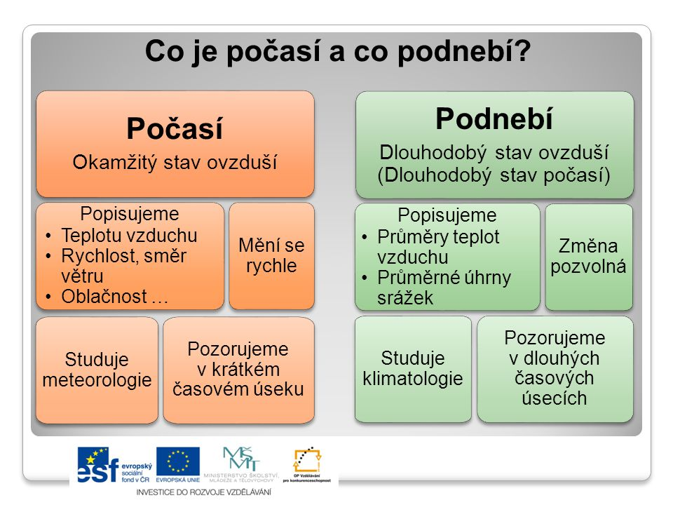

Slide 3
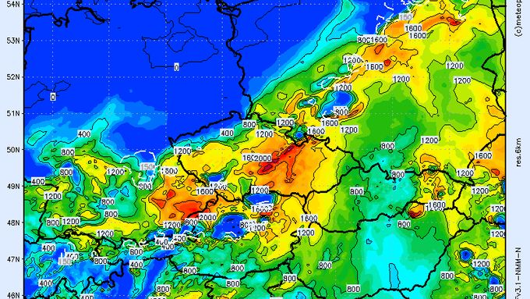
Počasí
Okamžitý stav atmosféry

Slide 4
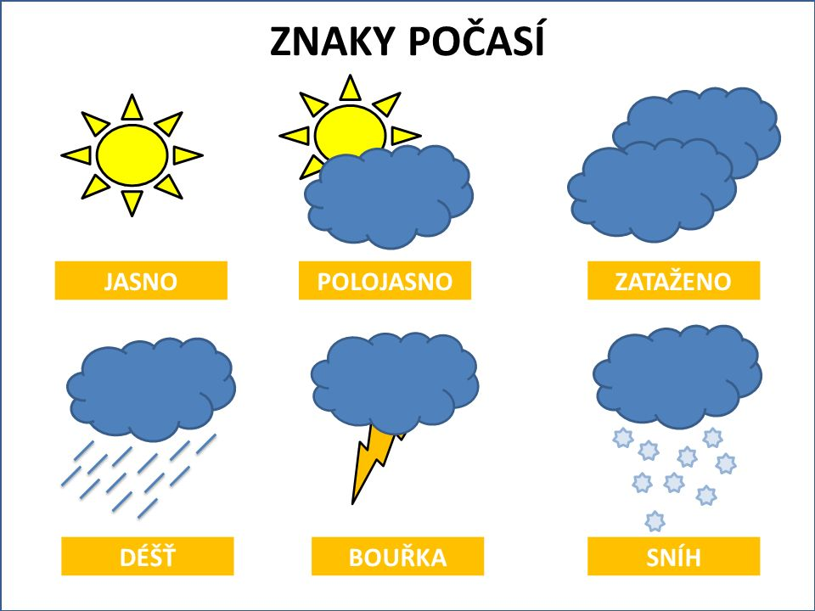
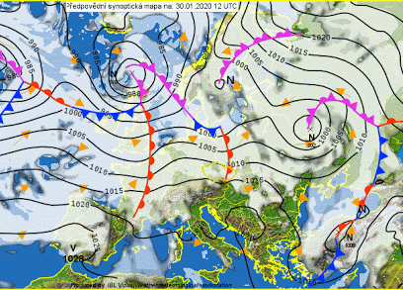
Počasí okamžitý stav atmosféry
Nezkreslená věda - počasí
vzniká v troposféře;
Meteorologie = věda zabývající se počasím;
Synoptická mapa - mapa předpovědi počasí;
Pro charakter počasí musíme znát:
teplotu, tlak, oblačnost, vlhkost, srážky a vítr.

Slide 5
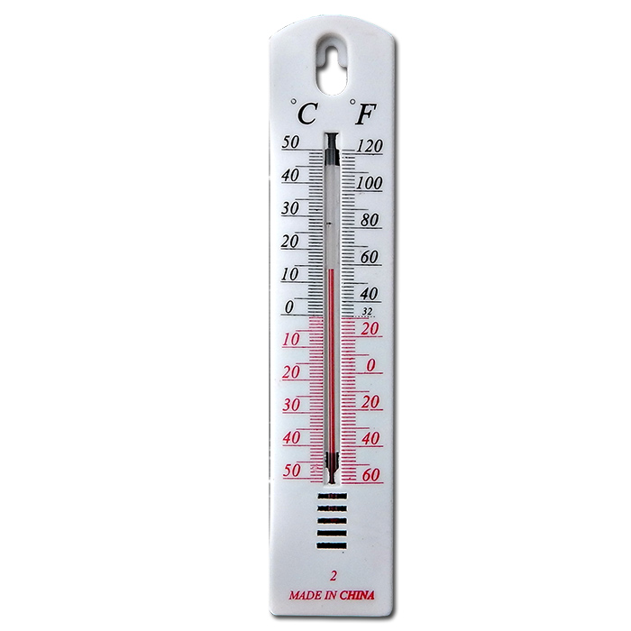
Teplota vzduchu
Video ČT teplota
Základní jednotka K (Kelvin);
Pro vzduch vedlejší jednotku Celsia (ºC);
Měříme teploměrem;
Průměrná teplota klesá od rovníku směrem k pólům;
Teplota klesá se stoupající nadmořskou výškou.

Slide 6
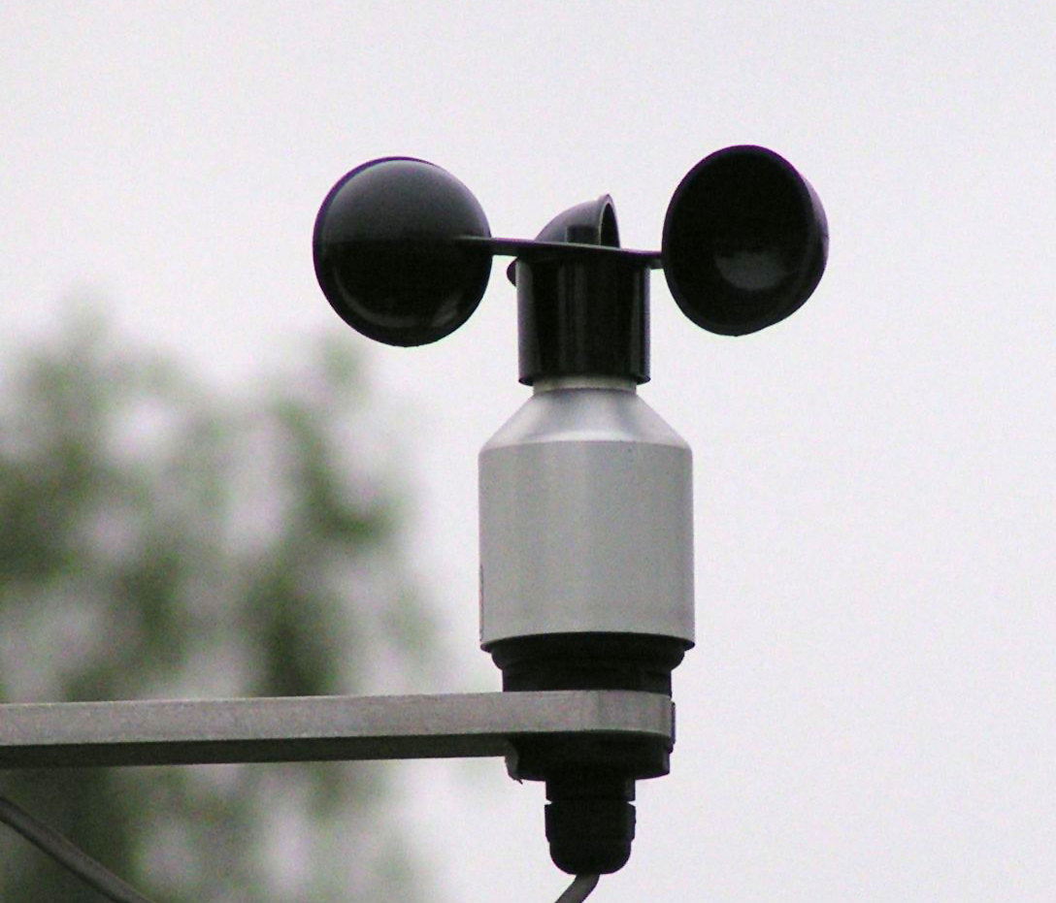
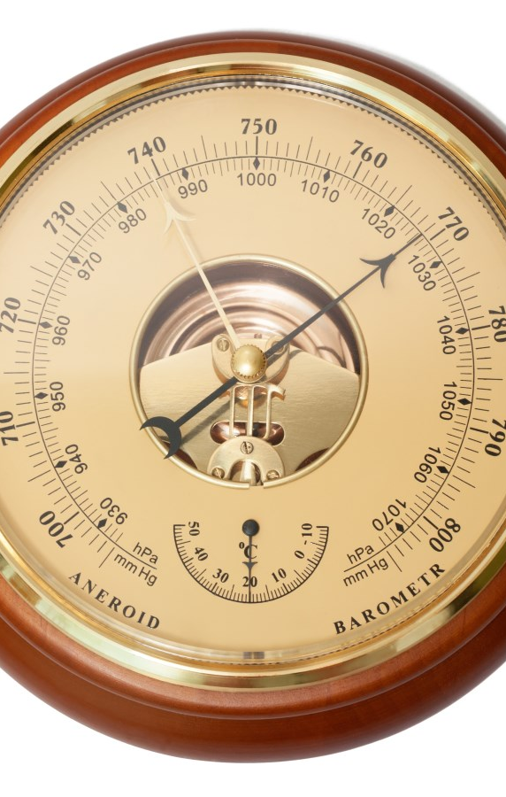
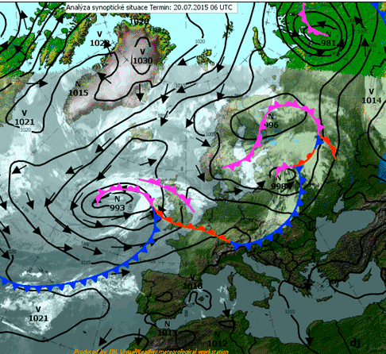

Tlak vzduchu
Měříme tlakoměrem;
Jednotka Pascal (Pa);
Nerovnoměrným zahříváním povrchu Země dochází ke vzniku pásů nízkého a vysokého tlaku;
Snaha vyrovnat rozdíl tlaků
vzniká vítr;
Měření síly a směru větru anemometr.
anemometr
isobary

Slide 7
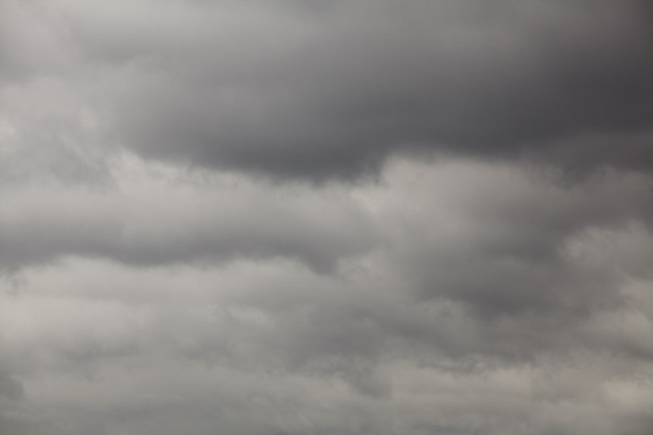
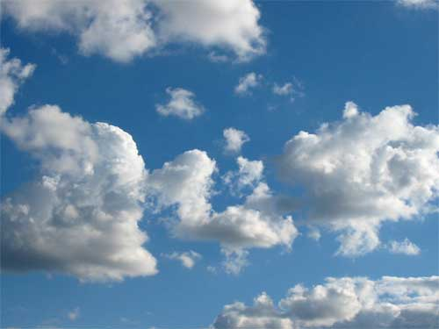
Oblačnost
slohovitá oblačnost
kupovitá oblačnost
Stav - kdy většina nebo část oblohy
je zakryta mraky;
kupovitá oblačnost – beránky nebo chomáčky;
slohovitá oblačnost obloha kompletně zakryta šedým mrakem.

Slide 8
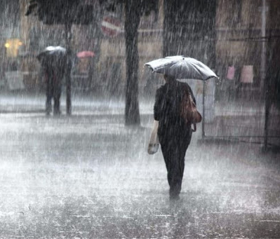
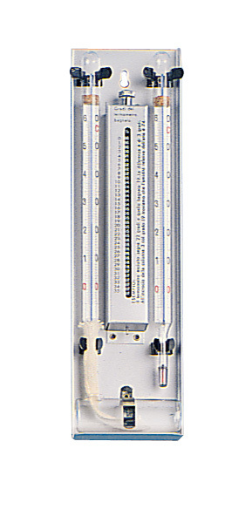
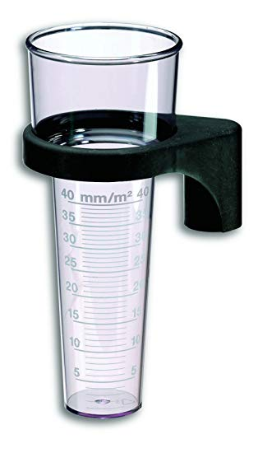
Srážky a vlhkost
Srážky měříme srážkoměrem (hyetometr), v jednotkách litr na metr čtverečný… podoba deště: sněhové přeháňky, mlha, rosa, jinovatka, náledí;
Vlhkost měříme vlhkoměrem (psychrometr).

Slide 9

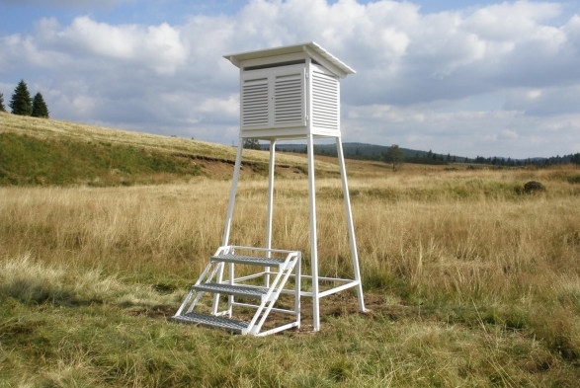
Meteorologická budka

Slide 10
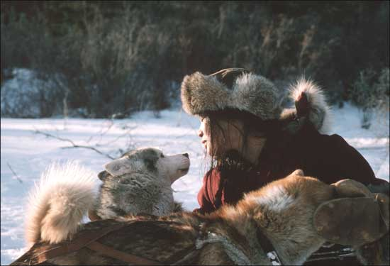
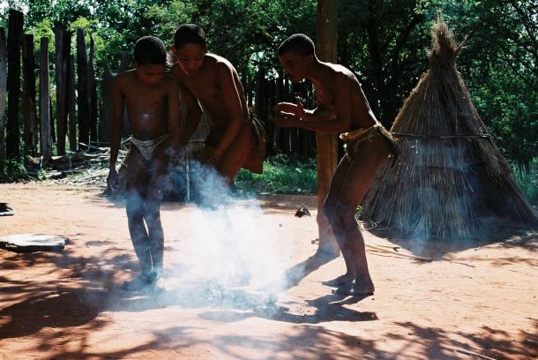
PODNEBÍ NA ZEMI
D l o u h o d o b ý s t a v a t m o s f é r y věda: Klimatologie

Slide 11
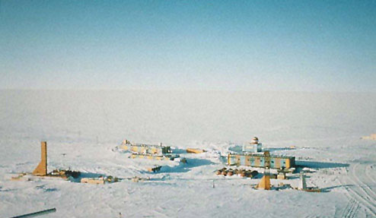
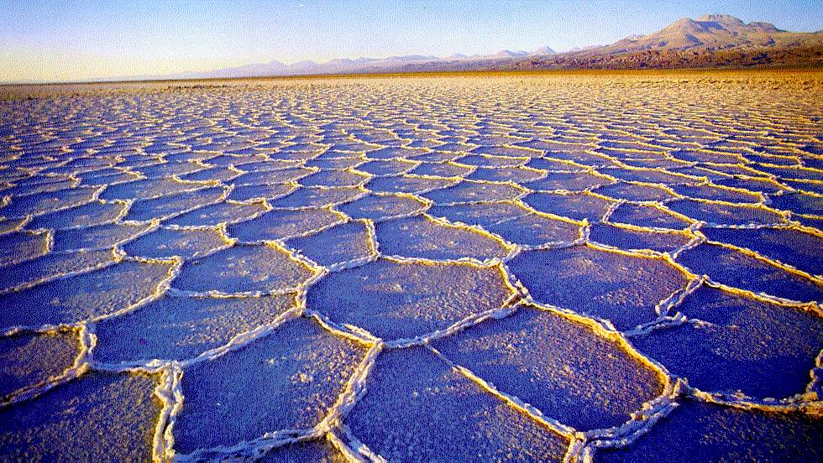
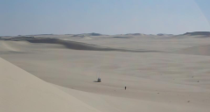
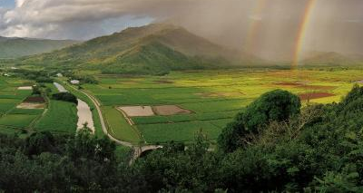

Slide 12

PODNEBNÍ ČINITELÉ
Podnební činitelé
Zeměpisná šířka
Vzdálenost od moře
Nadmořská výška
Vítr
Mořské proudy

Slide 13
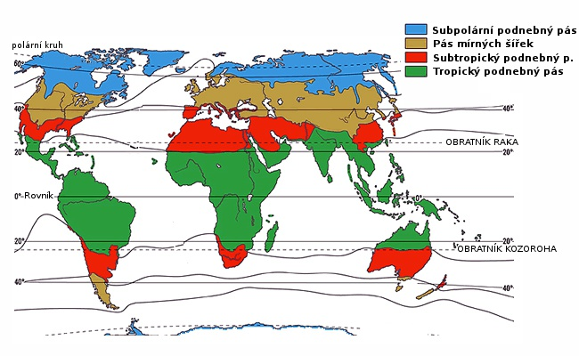
Podnebné pásy – světa /zeměpisná šířka/

Slide 14
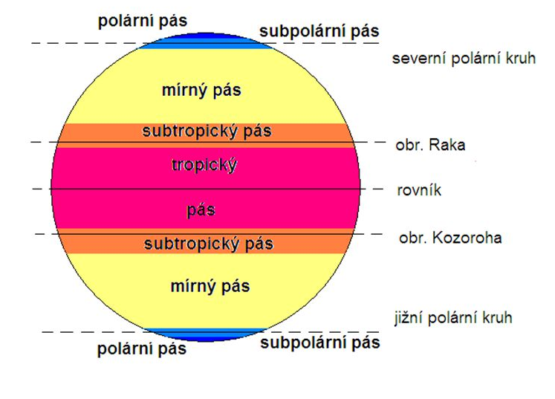
Podnebné pásy – světa /zeměpisná šířka/
Postupně směrem od pólu:
Polární (studený)
(ohraničeno přibližně severním a jižním polárním kruhem)
Subpolární
Mírný (střídání 4 ročních období)
Subtropický (teplý, období sucha a dešťů)
Tropický (teplý a deštivý)
(ohraničeno přibližně obratníky Raka a Kozoroha)

Slide 15
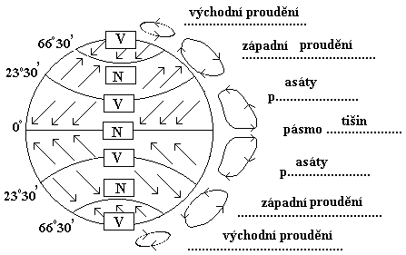
Proudění vzduchu na Zemi
Přenos teplého a studeného vzduchu – je vlastně vyrovnávání tlaku vzduchu Pravidelné větry = pasáty od obratníku k rovníku
Sezónní větry = monzuny (v létě: moře - pevnina, v zimě: pevnina - moře)
Díky otáčení země se větry stáčí:
- východní větry (pasáty) – mezi rovníkem a obratníky
- západní větry (západní proudění) – mezi obratníky a polárními kruhy
východní větry – mezi polárními kruhy a póly
monzuny – 2x ročně mění směr
Schéma proudění vzduchu na Zemi

Slide 16
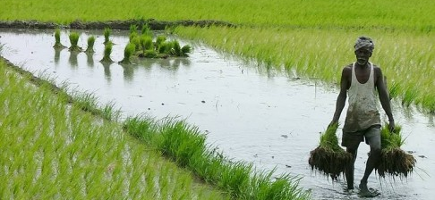
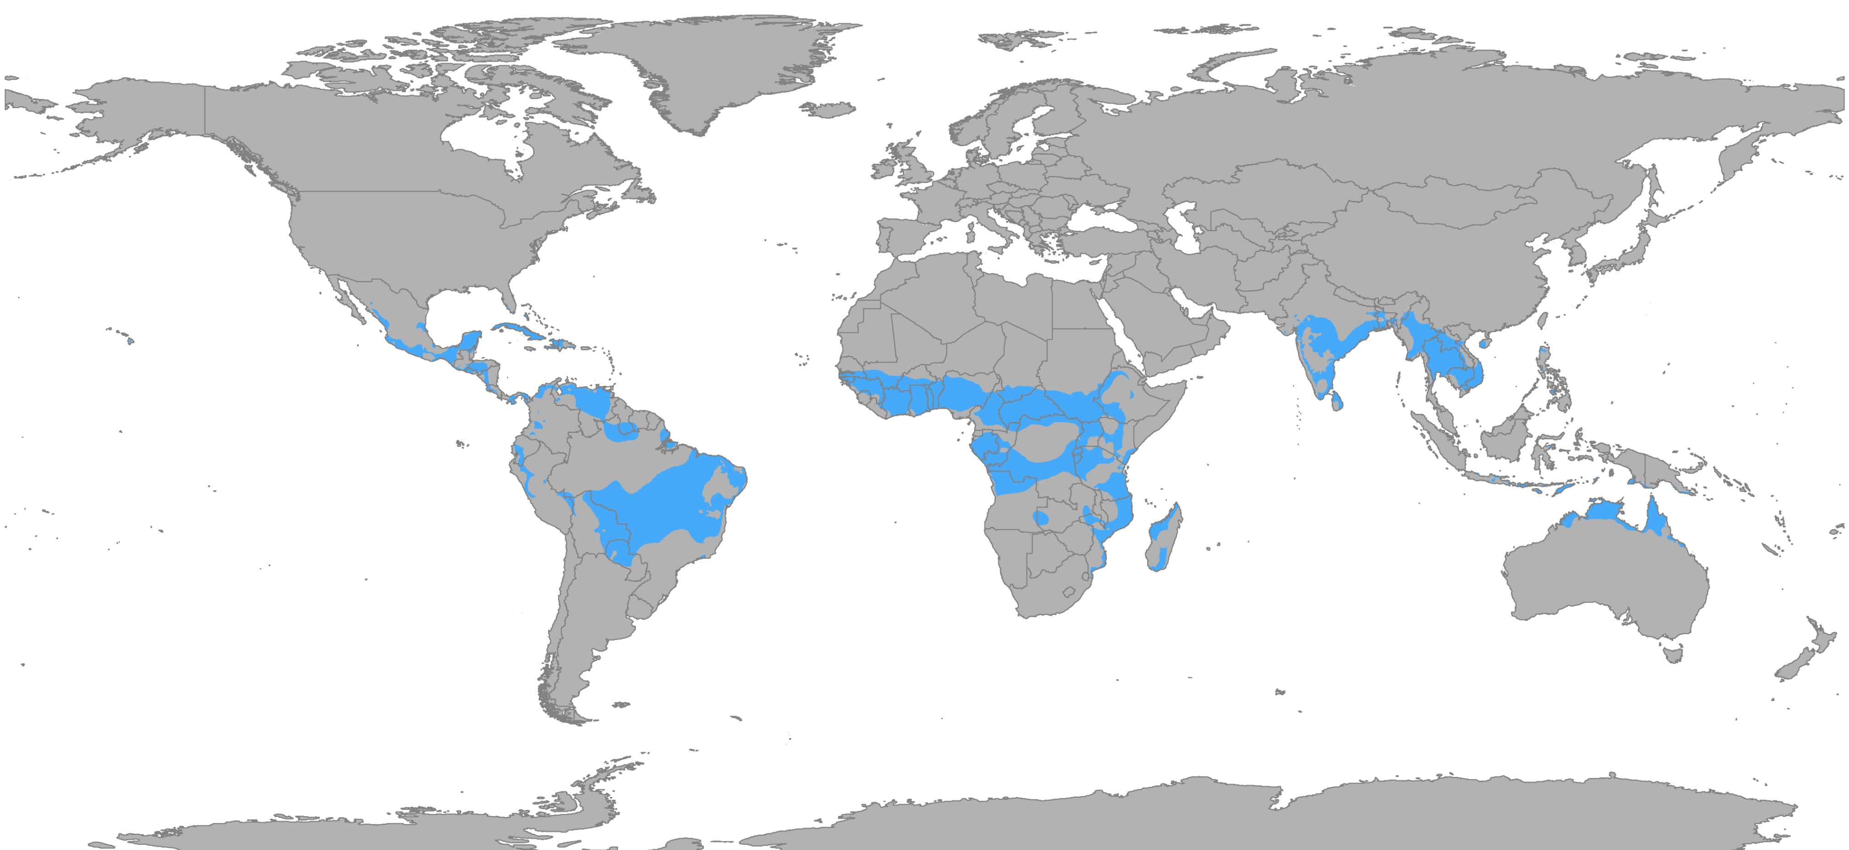
Monzuny sezónní větry
Sklizeň rýže v Indii
Оznačení pro sezónní vítr měnící v létě a v zimě svůj směr;
V jednotlivých pololetích má jeho proudění úplně opačný směr;
Monzuny se nejvíce vyskytují v jihovýchodní a východní Asii. Výrazně se projevují například v Indii (důležité pro úrodu).

Slide 17
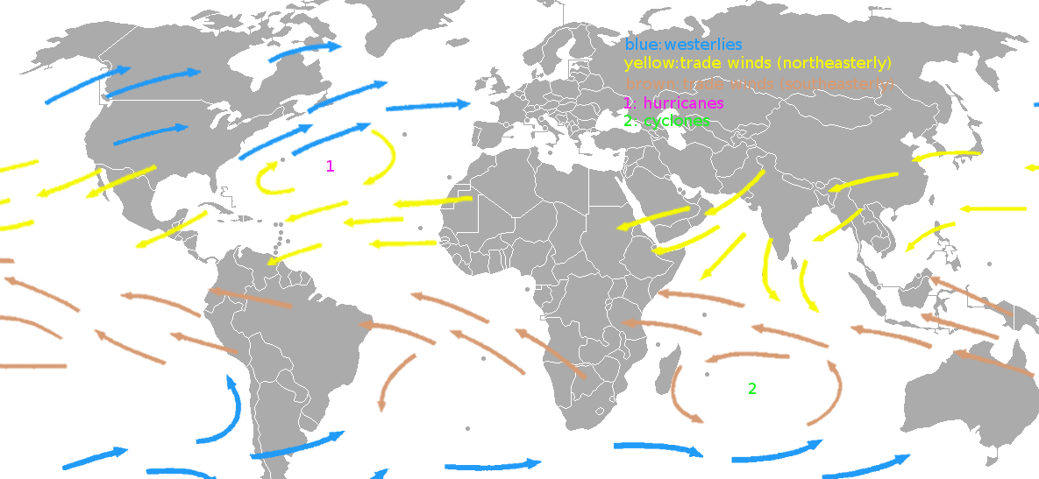
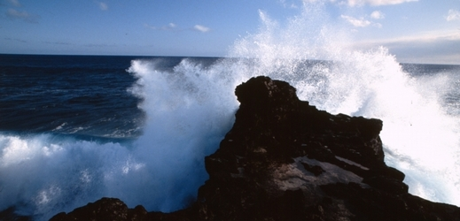
Pasáty pravidelné větry
Оznačení pro pravidelný vítr vanoucí od obratníků
k rovníku;
Směřují z oblastí vysokého tlaku do oblasti nízkého tlaku nad rovníkem;
západní větry (západní proudění) – mezi obratníky
a polárními kruhy, typické pro Evropu (Českou republiku).

Slide 18
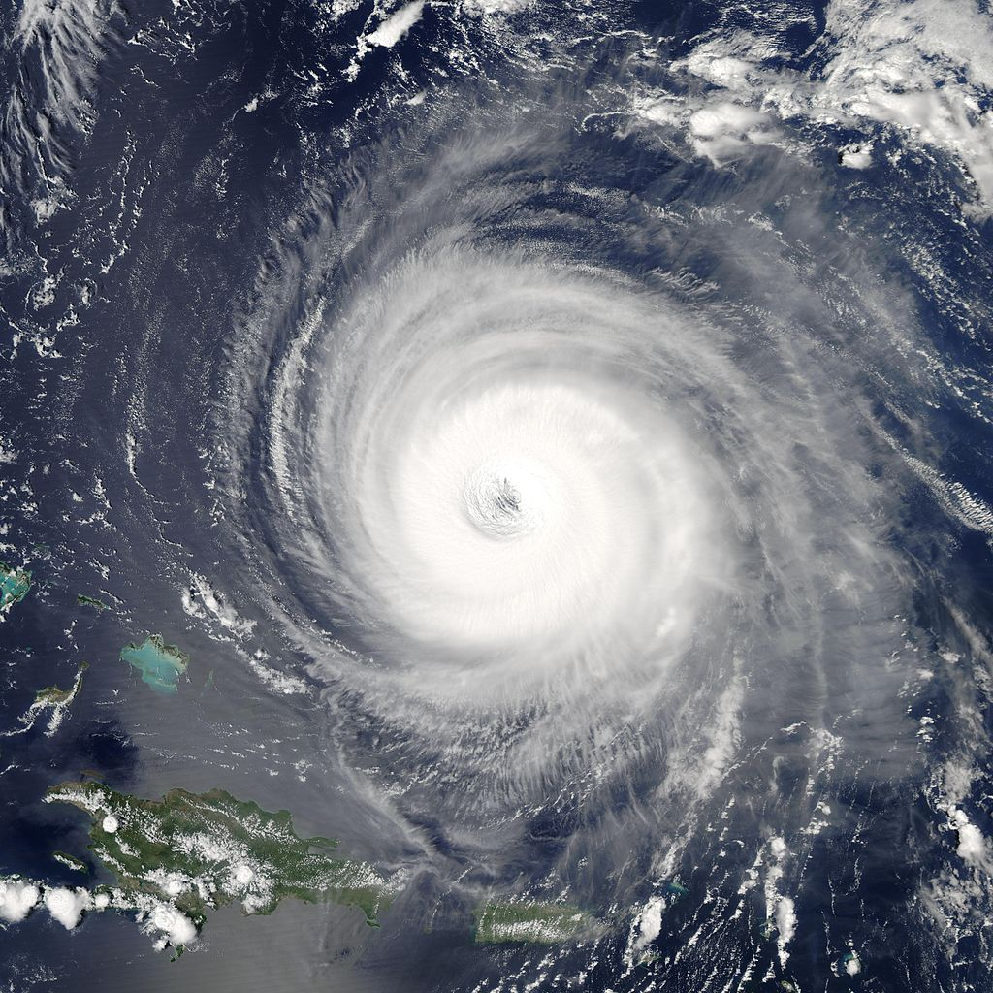
Tropická cyklóna, tajfun nebo hurikán
Rozsáhlý (100 – 2000 km) rotující bouřkový systém s velmi
nízkým tlakem.
Tropické cyklóny vznikají v tropických oblastech nad oceány
V různých oblastech světa se tropická cyklóna označuje
místními názvy:
Hurikán v Atlantském oceánu /USA/; Cyklón v Indii a v Austrálii;
Tajfun v jihovýchodní Asii,
Willy-Willy Nový Zéland

Slide 19
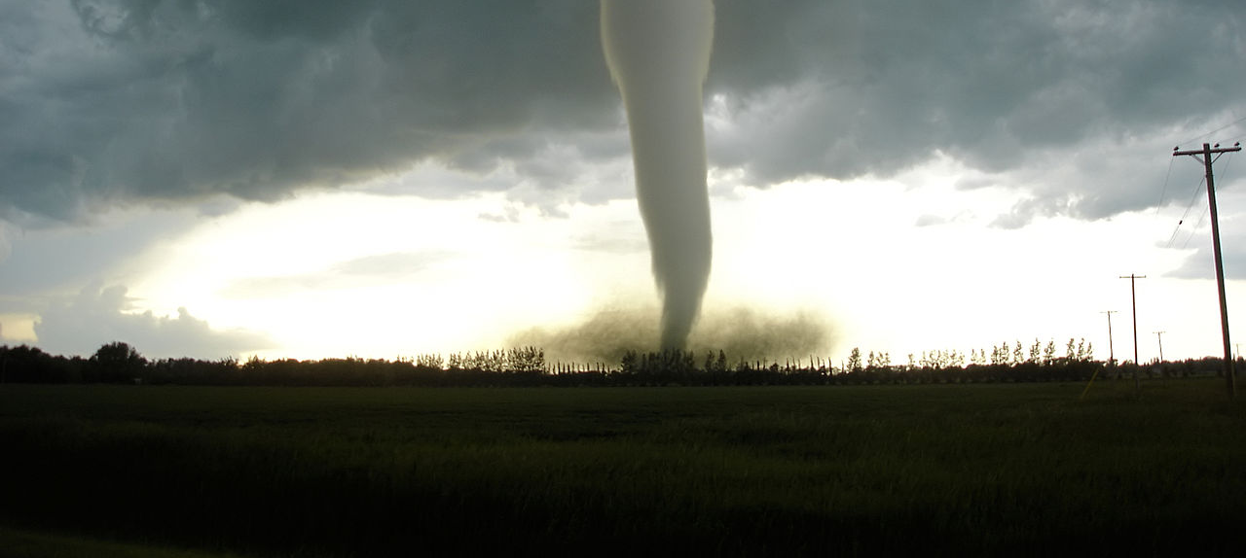
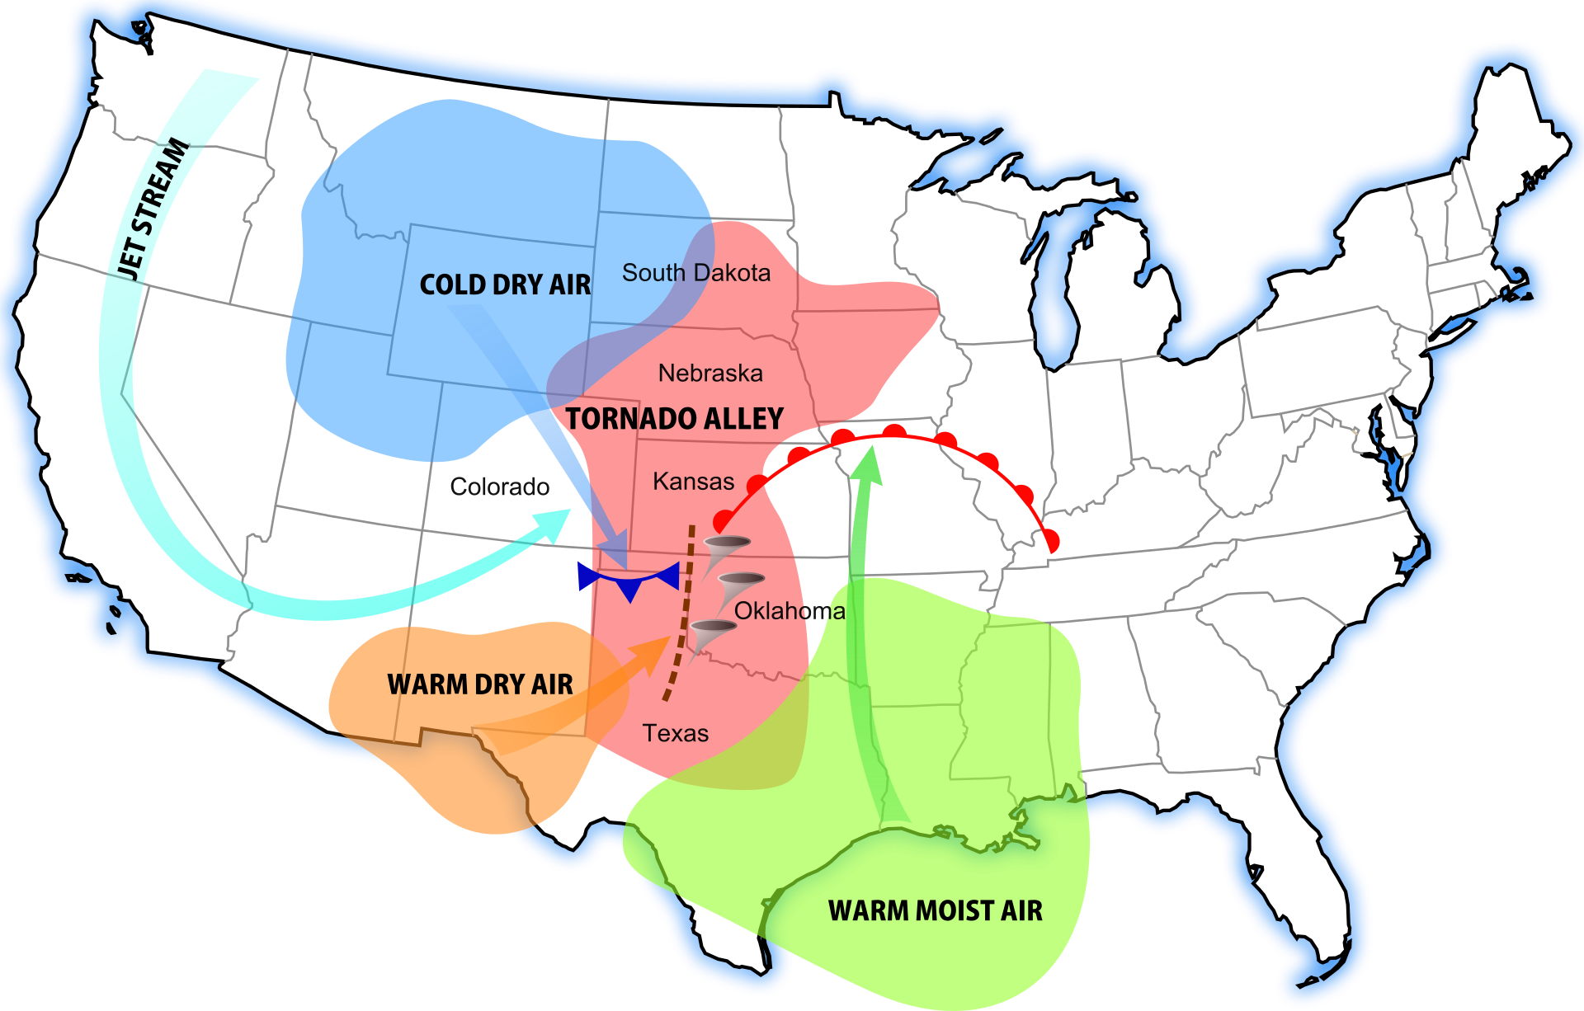
Tornádo
= vír
Silně rotující vír dotýkající se zemského povrchu se silou způsobující hmotné škody;
Rychlost větru okolo 200 km/h a šířku pod 100 m s trasou několik km;
Nejvíce tornád se vyskytuje v Severní Americe – „tornádová alej“
Tornádová alej

Slide 20
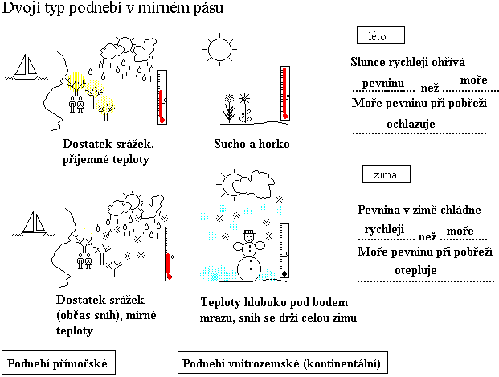
Vzdálenost od moře /kontinentálnost/
Moře (oceán) zvlhčuje vzduch a působí jako „ohřívadlo“
1. Podnebí přímořské
malé výkyvy teplot během roku i dne, dostatek srážek
2. Podnebí kontinentální
větší výkyvy teplot,
méně srážek;
3. Podnebí přechodné

Slide 21
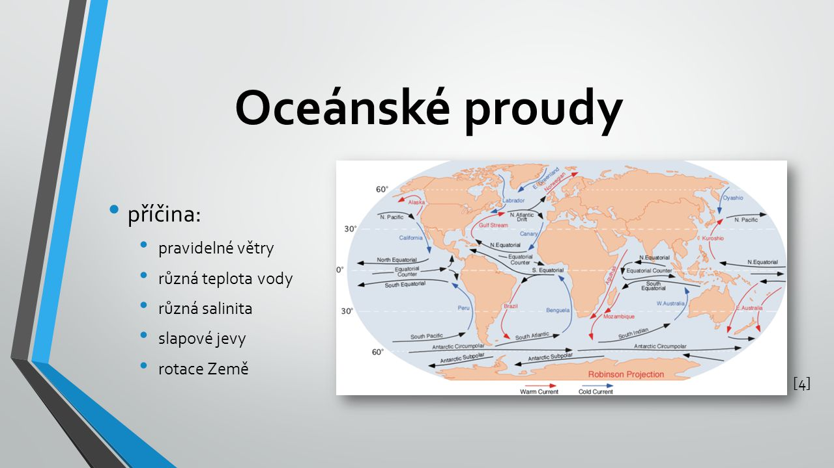
Vliv oceánských proudů na podnebí

Slide 22
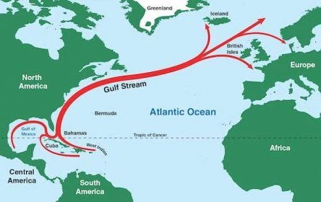
Vliv oceánských proudů na podnebí
Dělení proudů je na studené a teplé, dle toho, zda se jedná o vody teplejší nebo chladnější než vodní masy, které tyto proudy obklopují.
Teplota přenášené vody má na přilehlém regionu určující vliv
(např. pro nás v Evropě je nejdůležitější oteplující účinek Golfského proudu
na náš světadíl).

Slide 23
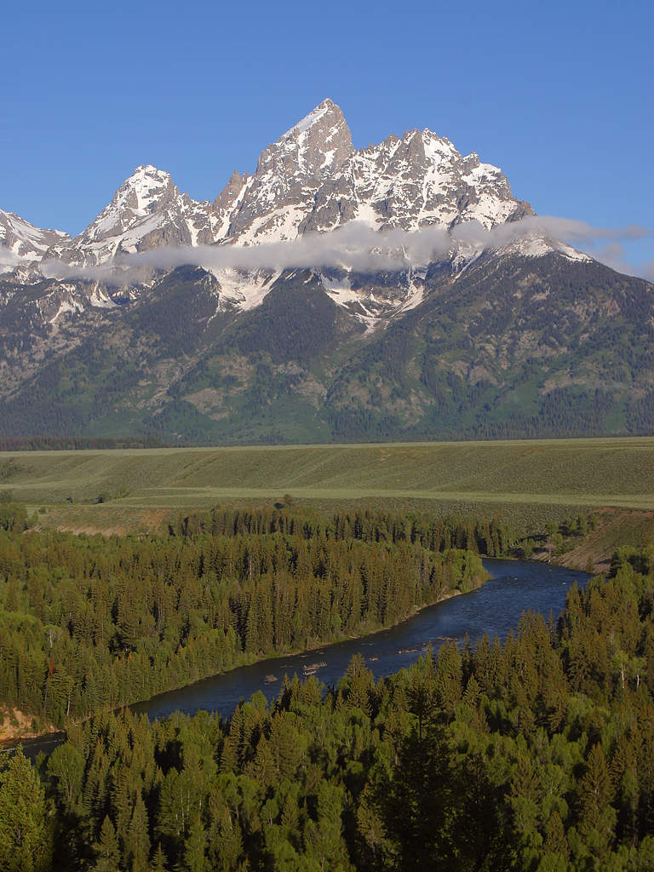
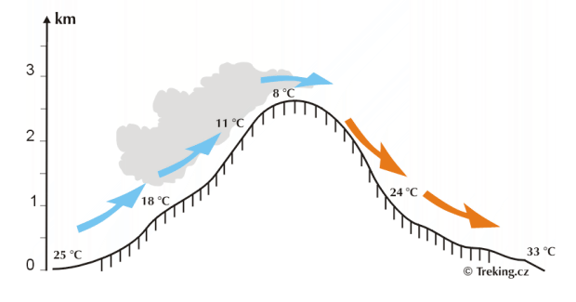
Změna teploty s nadmořskou výškou
S rostoucí nadmořskou výškou klesá teplota vzduchu a zvyšuje se množství srážek;
Přibližně do 1ºC na 200 m výšky;
Vliv zeměpisné šířky tento jev zvyšuje;

Slide 24
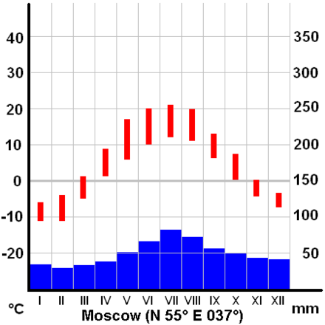
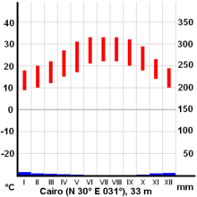
Klimadiagramy
Walterův klimadiagram je diagramové vyjádření vztahu průměrných teplot
a vlhkosti v určité lokalitě.
Klimagramy zachycují průběh průměrných teplot a srážek zprůměrovaných za každý měsíc.
Jsou konstruovány na základě meteorologických
měření.
Co je klimadiagram a jak jej vytvořit?
Počasí vers. podnebí
https://zachranzemepis.cz/vyuziti-klimadiagramu-ve-vyuce/
https://www.mapchart.net/europe.html

Slide 25
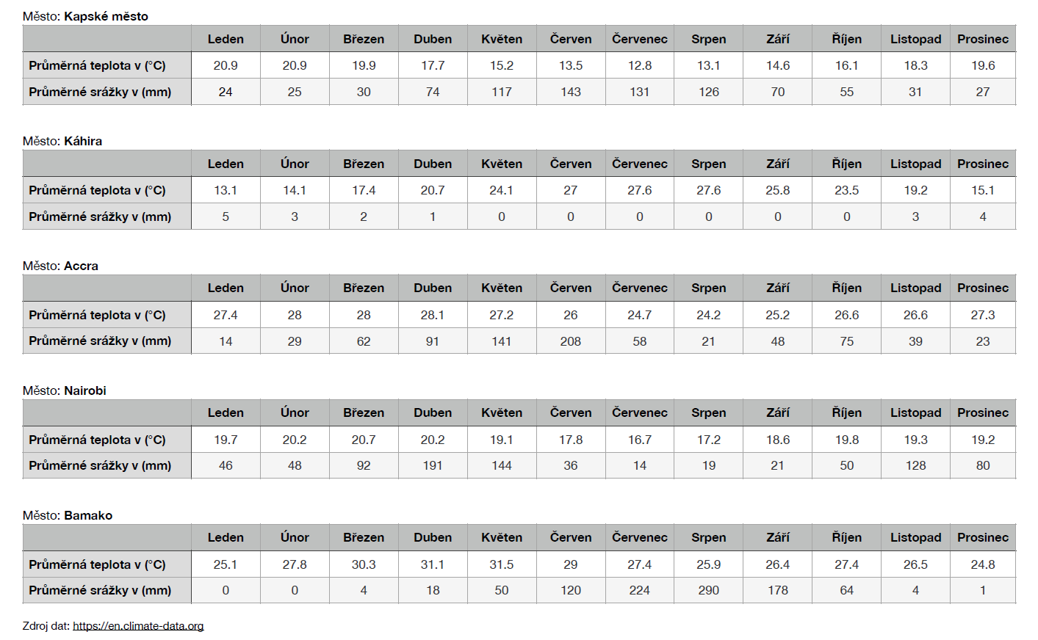
Data pro klimadiagram /Afrika/

Slide 26
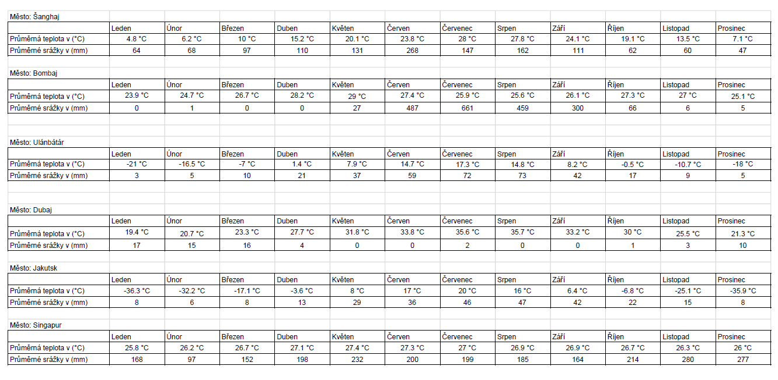
Data pro klimadiagram /Asie/

